Slide 1
การพัฒนาซอฟต์แวร์เชิงคอมโพเน็นต์โดยใช้เทคโนโลยีดอทเน็ต
Web Services & Component Software Development Using .Net

Slide 2
อาจารย์ที่ปรึกษา
ดร. วรวัฒน์ ลิ้มโภคา
ดร. ชุติเมษฏ์ ศรีนิลทา
ผู้จัดทำ
นายจตุพร ตุ่นกลาง รหัสนักศึกษา 43010047
นายจตุพล นิวันติ รหัสนักศึกษา 43010050

Slide 3
จุดประสงค์ของโครงงาน
ศึกษาทฤษฎีพื้นฐานของคอมโพเน็นต์
ศึกษาโครงสร้าง และการทำงานของเว็บเซอร์วิส และ
เทคโนโลยีที่เกี่ยวข้อง ได้แก่ XML, WSDL, SOAP รวมทั้ง
สามารถสร้างเว็บเซอร์วิสได้
ศึกษาทฤษฎี และหลักการของ Virtual Reality
Modeling Language (VRML) เพื่อนำไปประยุกต์ใช้
กับเว็บเซอร์วิส
ศึกษาการเขียนโปรแกรมด้วย Visual Studio .Net
ออกแบบ และพัฒนาซอฟต์แวร์เชิงคอมโพเน็นต์

Slide 4
Microsoft .NET
.NET คือ แพลตฟอร์ม (Platform) ของไมโครซอฟท์ สำหรับการบริการเว็บแบบ XML Web Services
เป้าหมายของ Microsoft .NET
คือ การสร้างแอพพลิเคชันในรูปแบบใหม่ที่สามารถกระจายออกไป เพื่อให้ใช้งานจากแอพพลิเคชันนี้ได้จากทุกๆ อุปกรณ์ โดยไม่ขึ้นกับแต่ละแพลตฟอร์มบนอุปกรณ์นั้นๆ

Slide 5
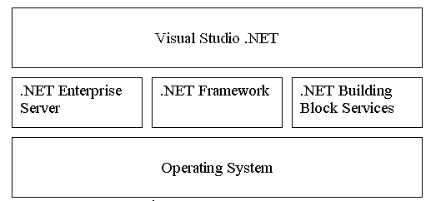
องค์ประกอบของแพลตฟอร์ม .NET

Slide 6
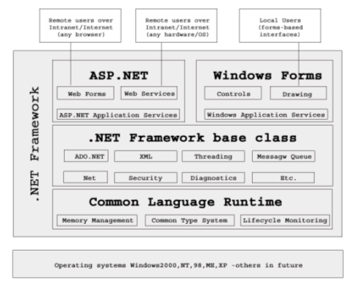
.NET Framework

Slide 7
องค์ประกอบ .NET Framework
1. Common Language Runtime (CLR)
- Memory Management
- Common Type System
2. .NET Framework Class Library
3. Presentation Layer

Slide 8
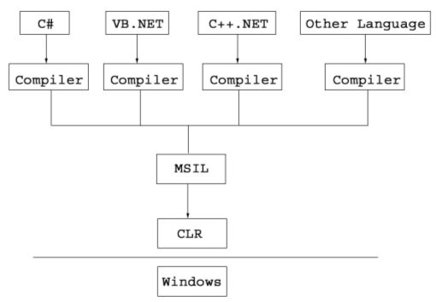
Common Language Runtime (CLR)

Slide 9
VRML คืออะไร?
Virtual Reality Modeling Language
เป็นภาษาคอมพิวเตอร์ที่ใช้สร้างรูปเสมือนจริงเป็น
ภาพกราฟิก 3 มิติ ประกอบกับความสามารถในการ
โต้ตอบกับผู้ใช้ทันที (Real-time interactive) ที่ผ่าน
ทางเบราเซอร์ของระบบ World Wide Web (WWW)
ของเครือข่ายอินเทอร์เน็ตเสมือนกับว่าผู้ใช้เข้าไปอยู่
ในโลก 3 มิตินั้นจริงๆ

Slide 10
ลักษณะเด่นของ VRML
3D Graphic model
Real-time Interactive
Light and Sound 3D
Animation
Navigation (Walk ,Rotate, Fly)

Slide 11
ภาษา VRML และ HTML
คุณสมบัติ | HTML | VRML
ลักษณะพื้นฐานโครงสร้างภาษา | Text mode | Text mode
ลักษณะการทำงาน | Web Browser-server | Web Browser-server
แกน | X,Y | X,Y,Z
การประมวลผลกราฟิก | 2 มิติ | 3 มิติ
ขนาดไฟล์ | เล็ก | ใหญ่
ชนิดของนามสกุล | .htm | .wrl

Slide 12
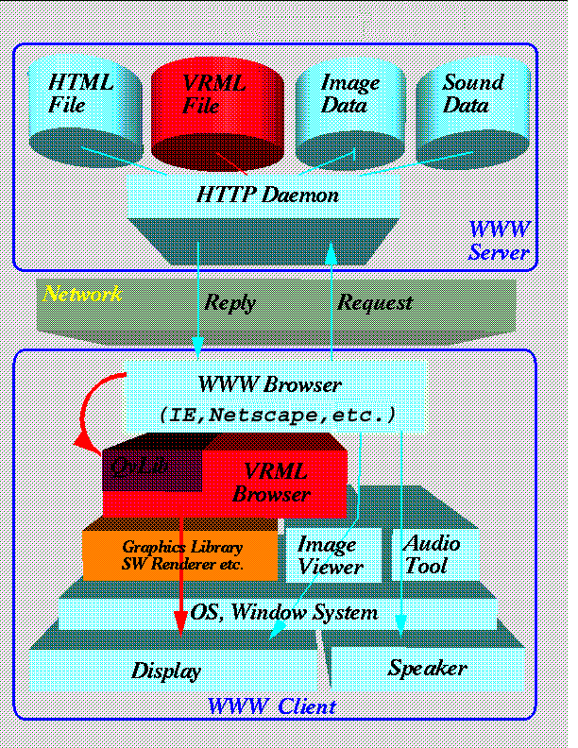
VRML ARCHITECTURE

Slide 13
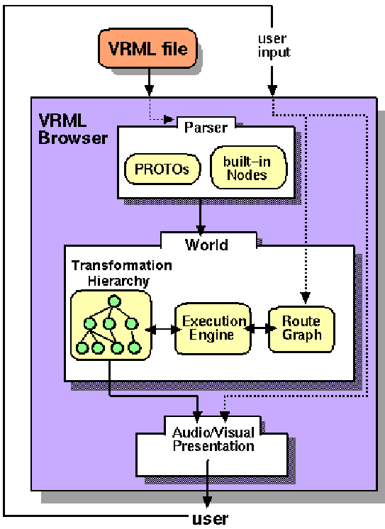
Conceptual model of a VRML browser

Slide 14
องค์ประกอบพื้นฐานของ VRML
Node คือ หน่วยพื้นฐานในไฟล์ของภาษา VRML ภายใน Node จะประกอบด้วย Field
Field คือ หน่วยพื้นฐานที่เล็กที่สุดของไฟล์ภาษา VRML ทำหน้าที่เก็บ เก็บคุณสมบัติของ Node นั้นๆ

Slide 15
Scene graph
Unknow.wrl
Shape
Cylinder
Appearance
Material

Slide 16
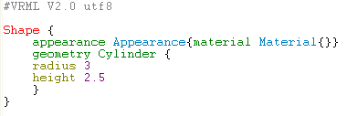
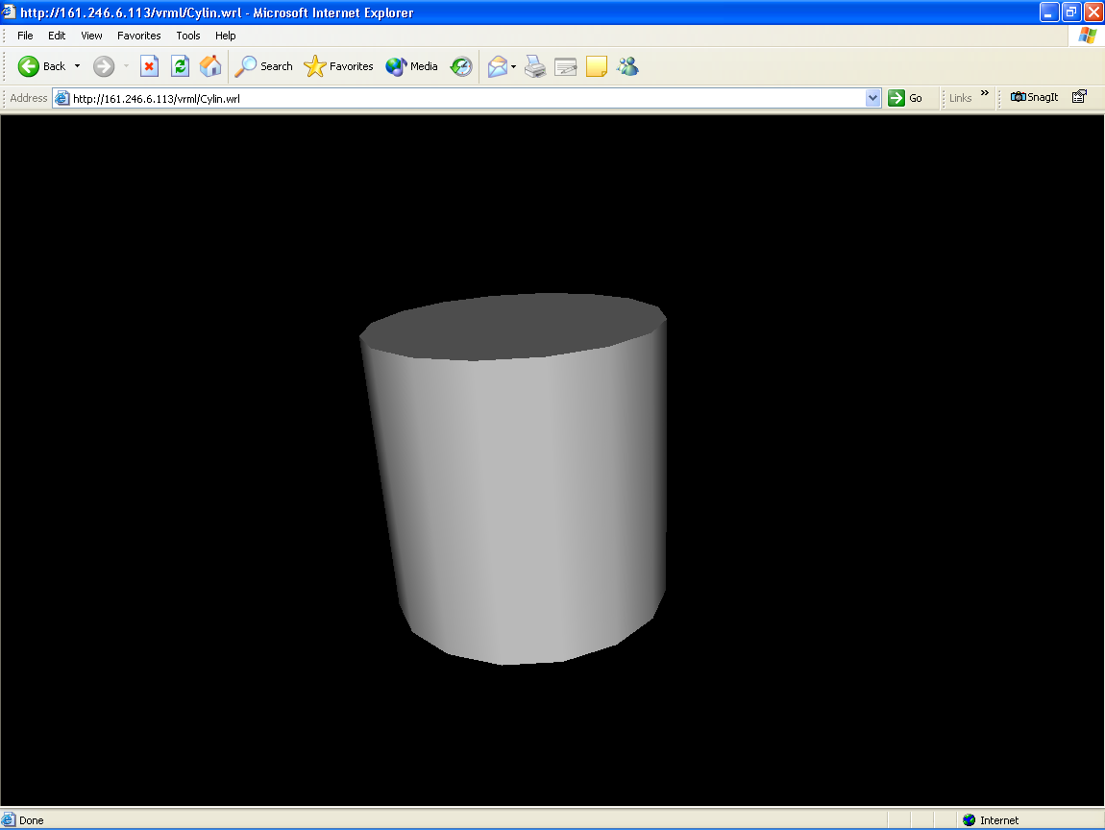
โครงสร้างวัตถุในไฟล์ VRML
File header
Node Appearance
Node Shape
Node Material
Fields
Node Cylinder

Slide 17
กลุ่มของ Node ที่ใช้ใน VRML
ประเภทของ Node | ตัวอย่าง Node
ใช้ในการรวมวัตถุ | Transform Inline LOD Switch
การสร้างแสงให้กับวัตถุ | Directionalight Positionlight Spotlight
การสร้างรูปทรง | Shape Box Cone Text IndexFaceSet Pointset Sphere Color Coordinate
การสร้างเสียง | Sound Audioclip Script
การสร้างการโต้ตอบโดยอาศัยตัวตรวจจับ | CylinderSensor PlaneSensor TimeSensor ProximitySensor SphereSensor TouchSor
การกำหนดคุณสมบัติพื้นผิวของวัตถุ | Appearance Material ImageTexture
การสร้างภาพเคลื่อนไหว | ColorInterpolator CoordinateInterpolator PositionInterpolator NormalInterpolator
การสร้างสิ่งแวดล้อม | Background Fog NavigationInfo Viewpoint

Slide 18
การสร้างไฟล์ VRML
VRML Authoring tools
3D Modeler
Geometry translators
.wrl
.wrl
VRML Browsers

Slide 19
การสร้างไฟล์ VRML ที่ใช้งานจริง
3D Modeler
Geometry translators
VRML Authoring tools
Control Scripts
home.wrl

Slide 20
Application
ส่วนที่พัฒนาด้วย Visual Studio .NET
ส่วนที่ทำการติดต่อกับผู้ใช้โดยใช้ VRML

Slide 21
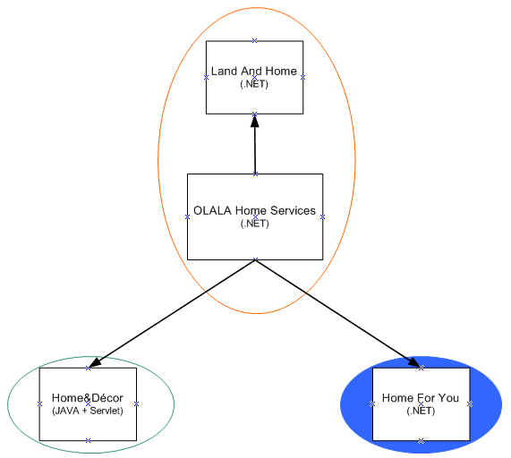
โครงสร้างของระบบ

Slide 22
Use case diagram
ลงทะเบียน
ประมาณราคาค่าก่อสร้างบ้าน
สั่งซื้อแบบบ้าน
ลูกค้า
ว่าจ้างสร้างบ้าน
เข้าชมแบบบ้าน
ค้นหาแบบบ้าน

Slide 23
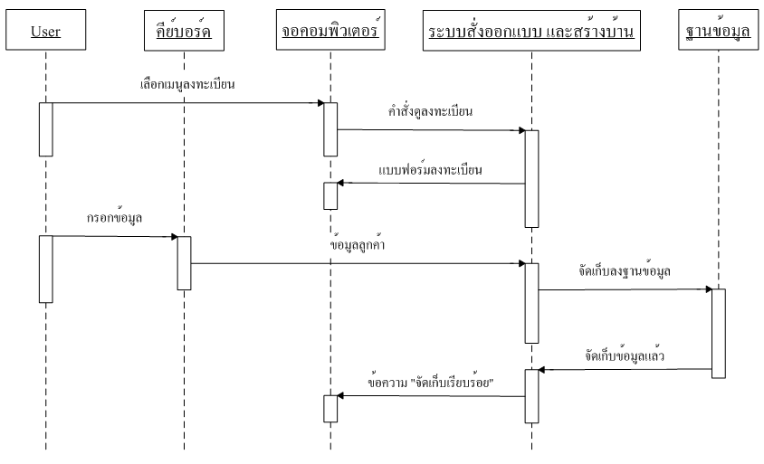
ขั้นตอนของการลงทะเบียน - กรณีข้อมูลถูกต้อง

Slide 24
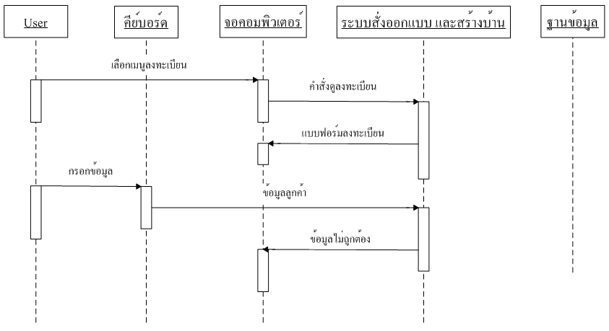
ขั้นตอนของการลงทะเบียน - กรณีข้อมูลไม่ถูกต้อง

Slide 25
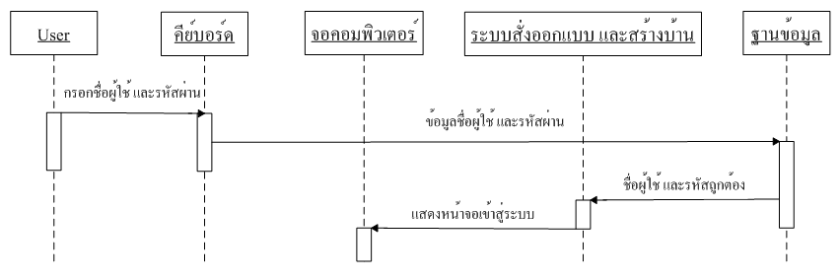
ขั้นตอนการ Sign in - กรณีชื่อผู้ใช้ และรหัสผ่านถูกต้อง

Slide 26
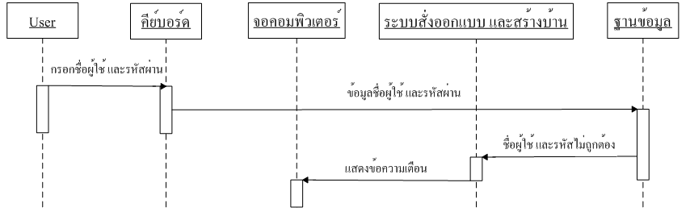
ขั้นตอนการ Sign in - กรณีชื่อผู้ใช้ หรือรหัสผ่านไม่ถูกต้อง

Slide 27
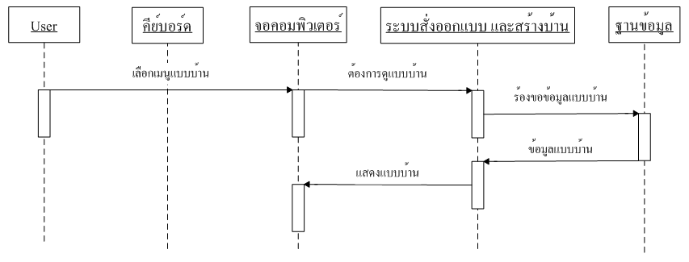
ขั้นตอนของการดูแบบบ้าน และบ้าน

Slide 28
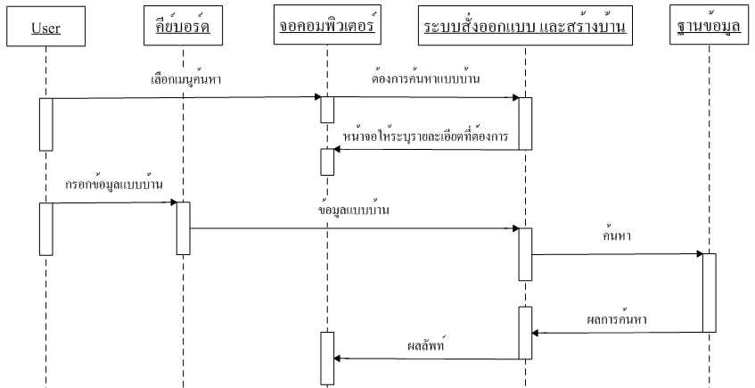
ขั้นตอนการค้นหาแบบบ้าน

Slide 29
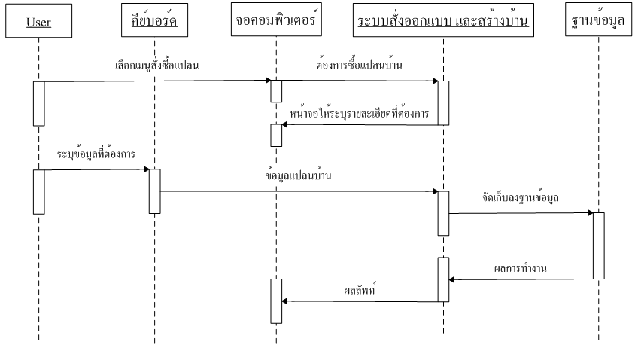
ขั้นตอนการสั่งซื้อแบบบ้าน

Slide 30

ขั้นตอนว่าจ้างสร้างบ้าน

Slide 31
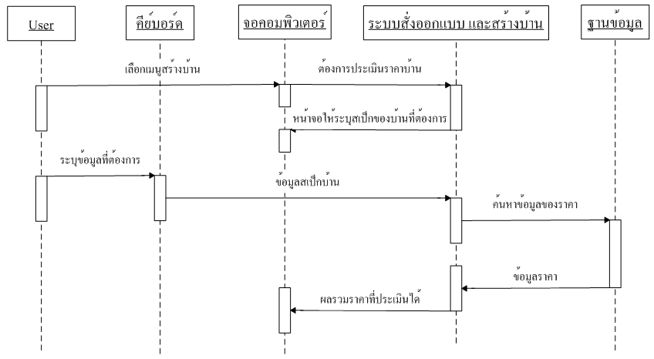
ขั้นตอนการประเมินราคาบ้าน

Slide 32
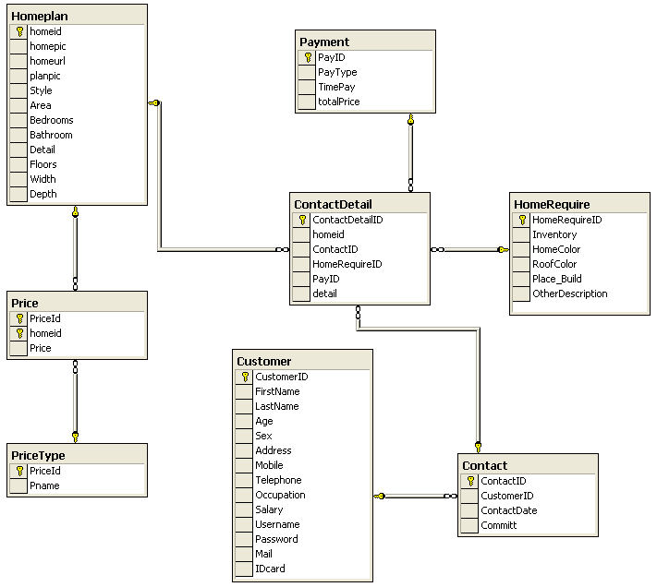
การออกแบบระบบฐานข้อมูล

Slide 33
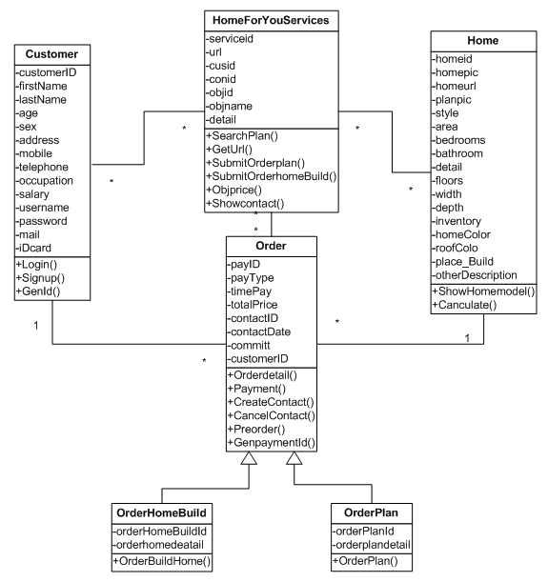
Class-diagram ของระบบ

Slide 34
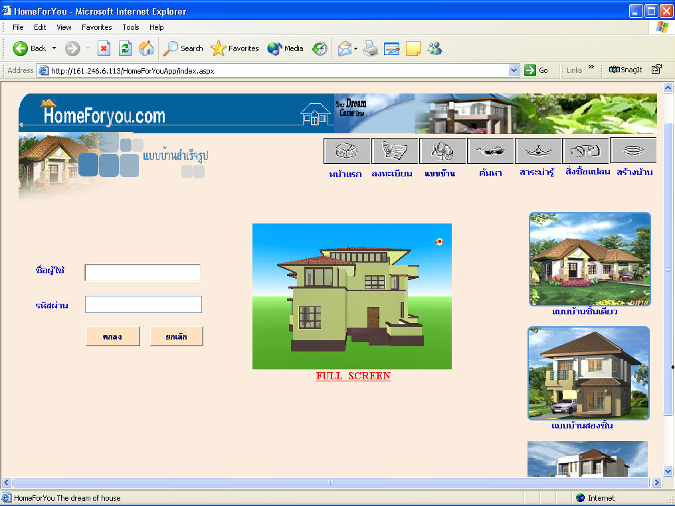
User Interface

Slide 35
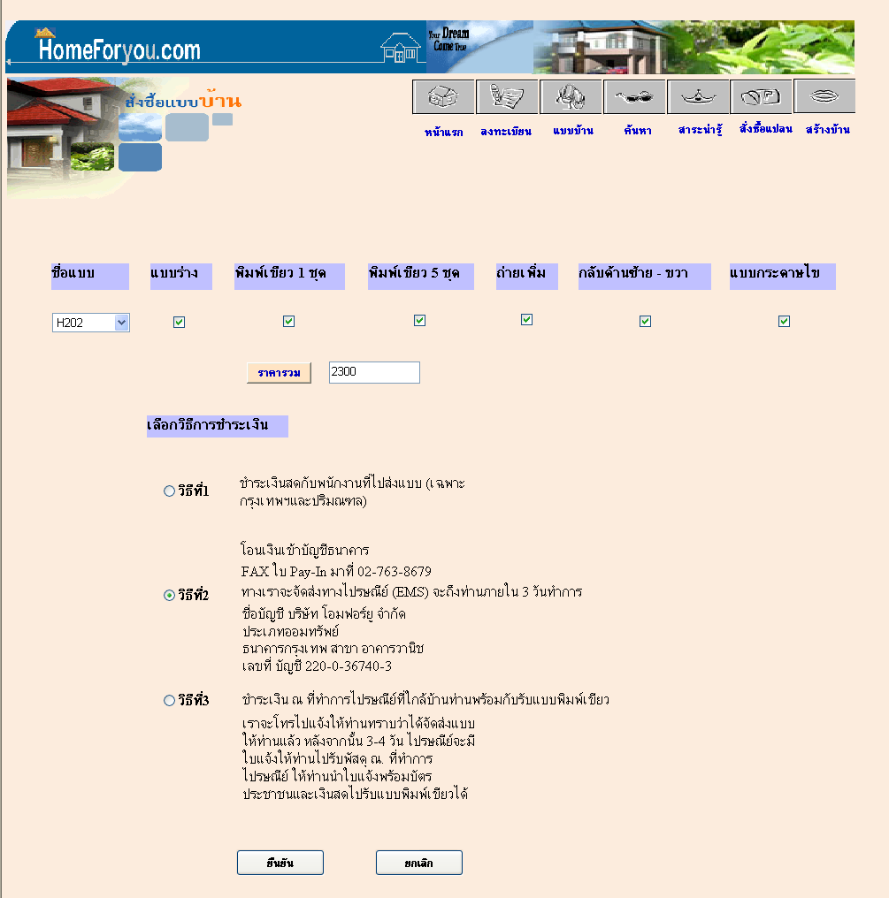

Slide 36
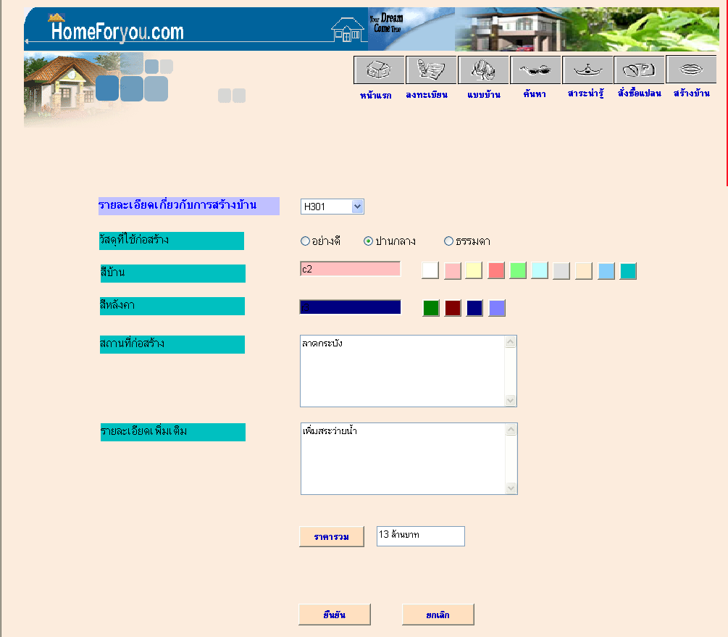

Slide 37
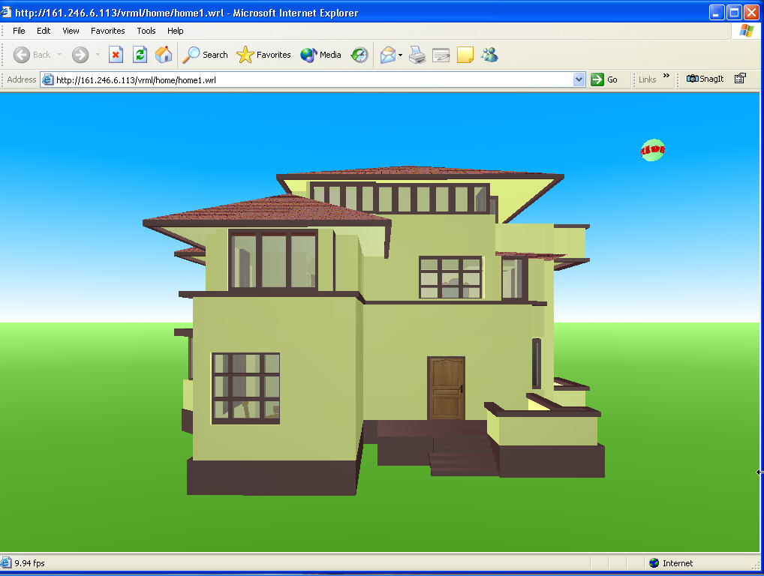

Slide 38
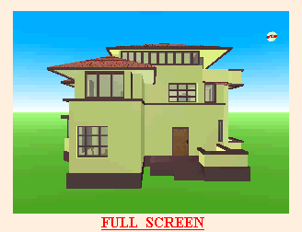
ตัวอย่างการเข้าชมโมเดลบ้าน 3 มิติ

Slide 39
THE END

Slide 40
Index
จุดประสงค์
Application
.Net
โครงสร้างของระบบ
VRML
- ความหมาย
Use case
- ลักษณะเด่น
Sequence diagram
- VRML & HTML
User Interface
- VRML Architecture
- VRML Browser
การออกแบบระบบฐานข้อมูล
- องค์ประกอบพื้นฐาน
Class-diagram ของระบบ
- Node
- Scene Graph
- โครงสร้างวัตถุภายในไฟล์
- การสร้างไฟล์ VRML
- Software&Hardware support

Slide 41
อุปกรณ์ฮาร์ดแวร์ที่สนับสนุน(VRML 2.0)
- ไมโครโปรเซสเซอร์ เพนเทียม 133 เมกะเฮิรตซ์ขึ้นไป
- หน่วยความจำหลัก(RAM) อย่างน้อย 32 เมกะไบต์
- การ์ดแสดงผลแบบ VGA หรือ SuperVGA
- แรมแสดงผล 2 เมกะไบต์ขึ้นไป จำนวนสี 256 สีขึ้นไป
หรือชนิดที่สนับสนุนการทำงานลักษณะ 3 มิติ

Slide 42
ซอฟต์แวร์ที่สนับสนุน
- ระบบปฏิบัติการ Windows 95 ขึ้นไป
- เบราเซอร์ คือโปรแกรม Netscape Navigator version 3.01 ขึ้นไป หรือโปรแกรม Internet Explorer version 4.0 ขึ้นไป
- โปรแกรมเสริมปลักอิน(plug-in) ที่สามารถ สนับสนุนภาษา VRML

